Slide 1



ESTÁNDARES INTERNACIONALES DE CALIDAD EN LA ATENCIÓN A VÍCTIMAS DE LA VIOLENCIA CONTRA LAS MUJERES

Slide 2

¿A PARTIR DE AHORA QUE?

Slide 3

Programa ONU: Contraste de los estándares de calidad consensuados internacionalmente para los servicios esenciales que atienden a víctimas de violencia contra las mujeres:
Propuesta de grupos de trabajo. Participación esperada de cada institución II Acuerdo interinstitucional
•Consejo General del Poder Judicial.
Grupo 2 Justicia: Personal de los juzgados de violencia de género y de familia.
•Fiscalía Superior de la Comunidad Autónoma del País Vasco.
Grupo 2 Justicia: Fiscales de violencia y de infancia .
•Departamento del Gobierno Vasco competente en materia de Sanidad.
Grupo 1 Sanidad: Personal del Departamento de Salud y de Osakidetza (atención primaria, urgencias hospitalarias…)
•Departamento del Gobierno Vasco competente en materia de Seguridad Ciudadana.
Grupo 3 Policía: personal del Departamento de Seguridad y de la Ertzaintza
•Departamento del Gobierno Vasco competente en materia de justicia.
Grupo 2 Justicia: equipos psicosociales, SAV;
Grupo 4 Servicios Sociales: SAV, PEF.
•Departamento del Gobierno Vasco competente en materia de servicios sociales y exclusión social.
Grupo 4 Servicios Sociales: personal relacionado con servicios para las mujeres víctimas de violencia (SATEVI, ayudas de pago único…)
•Departamento del Gobierno Vasco competente en materia de empleo.
Grupo 4 Servicios Sociales: personal tutorías violencia contra las mujeres.
•Departamento del Gobierno Vasco competente en materia de vivienda.
Grupo 4 Servicios Sociales: relacionado con servicios para las mujeres víctimas de violencia.
•Departamento del Gobierno Vasco competente en materia de educación.
Grupo 5 Coordinación y gobernanza: personal que participe en protocolos locales
•Diputaciones Forales.
Grupo 4 Servicios Sociales: personal relacionado con servicios de atención a las mujeres víctimas de violencia + atención psicológica y jurídica+ personal de los pisos de acogida.
Grupo 5 Coordinación y gobernanza: personal de igualdad
•Eudel-Asociación de Municipios Vascos.
Grupo 3 Policía: personal de las policías municipales con competencias en la atención a las mujeres víctimas de violencia
Grupo 4 Servicios Sociales: personal relacionado con servicios de atención a las mujeres víctimas de violencia
Grupo 5 Coordinación y gobernanza: personal que coordine protocolos locales
•Consejo Vasco de la Abogacía.
Grupo 2 Justicia: abogados y abogadas que presten atención en juicios por violencia contra las mujeres, y abogados y abogadas que presten atención por justicia gratuita (turno de oficio).
•Consejo Médico Vasco.
Grupo 1 Sanidad: personal médico
•Ararteko.
Grupo 2 Justicia: personal del Ararteko
•Emakunde.
Grupo 5 Coordinación y gobernanza: personal de Emakunde.

Slide 4

GRUPOS DE TRABAJO
Grupo 2 Justicia
Grupo 3 Policía
Grupo 4:
Servicios sociales
Grupo 1 Sanidad
Grupo 5:
Coordinación y gobernanza
GRUPOS DE TRABAJO

Slide 5
GRUPO 1: SANIDAD
Departamento del Gobierno Vasco competente en materia de sanidad.
Personal del Departamento de Salud y de Osakidetza (atención primaria, urgencias hospitalarias…)
Consejo Medico Vasco.
Personal medico.

Slide 6
GRUPO 2: JUSTICIA
Consejo General del Poder Judicial:
Personal de los juzgados de violencia de género y de familia
Fiscalía Superior de la Comunidad Autónoma del País Vasco.
Fiscales de violencia y de infancia
Departamento del Gobierno Vasco competente en materia de justicia.
equipos psicosociales, SAV.
Consejo Vasco de la Abogacía.
abogados y abogadas que presten atención en juicios por violencia contra las mujeres, y abogados y abogadas que presten atención por justicia gratuita (turno de oficio).

Slide 7
GRUPO 3: POLICÍA
Departamento del Gobierno Vasco competente en materia de seguridad ciudadana.
Personal del Departamento de Seguridad y de la Ertzaintza
Eudel-Asociación de Municipios Vascos.
personal de las policías municipales con competencias en la atención a las mujeres víctimas de violencia

Slide 8
GRUPO 4: SERVICIOS SOCIALES
Departamento del Gobierno Vasco competente en materia de justicia.
SAV, PEF
Departamento del Gobierno Vasco competente en materia de servicios sociales y inclusión social.
Personal relacionado con servicios para las mujeres víctimas de violencia (SATEVI, ayudas de pago único…)
Departamento del Gobierno Vasco competente en materia de empleo.
Personal tutorías violencia contra las mujeres
Departamento del Gobierno Vasco competente en materia de vivienda.
Personal relacionado con servicios para las mujeres víctimas de violencia
Diputaciones Forales.
Personal relacionado con servicios de atención a las mujeres víctimas de violencia + atención psicológica y jurídica+ personal de los pisos de acogida
Eudel-Asociación de Municipios Vascos.
Personal relacionado con servicios de atención a las mujeres víctimas de violencia

Slide 9
GRUPO 5: COORDINACIÓN Y GOBERNANZA
Departamento del Gobierno Vasco competente en materia de educación.
Personal que participe en protocolos locales
Ararteko.
Diputaciones Forales.
Personal de igualdad
Eudel-Asociación de Municipios Vascos.
Personal que coordine protocolos locales
Emakunde: personal de Área para la eliminación de la violencia contra las mujeres.

Slide 10



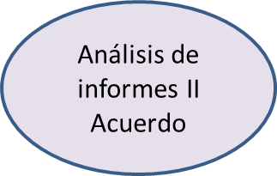
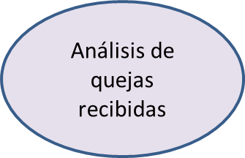
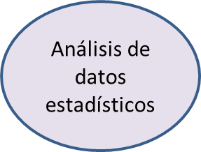
DETECCIÓN DE LAS CLAVES (NUDOS) PARA EL DEBATE
Análisis de evaluaciones realizadas por Emakunde
Convocar grupos de trabajo por áreas de intervención

Slide 11

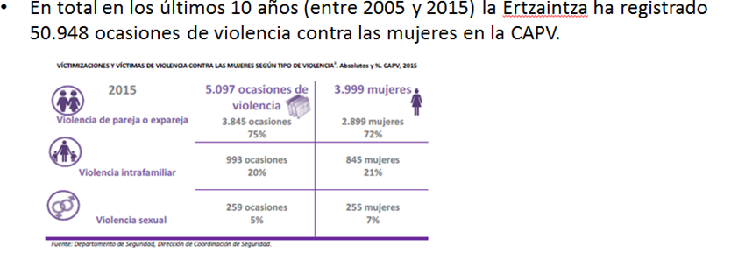

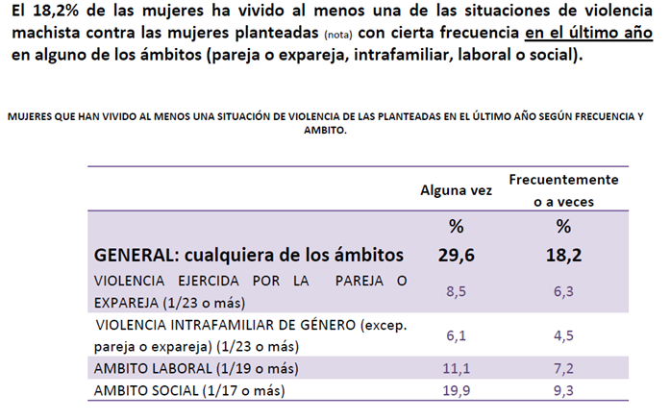
Datos estadísticos (CAPV)
Denuncias Ertzaintza
Violencia declarada (Macroencuesta 2012)
12,5% de las mujeres de más de 16 años en la CAPV
han sufrido violencia alguna vez en la vida; 2% en la actualidad:
según datos población 2015 Eustat 19.357 mujeres (2%)
Violencia técnica (Macroencuesta 2012)
176.157 mujeres de más de 16 años (18,2%)

Slide 12
Grupo 1: Sanitario
SERVICIO ESENCIAL: 1. IDENTIFICACIÓN DE LAS SOBREVIVIENTES DE VIOLENCIA DENTRO DE LA PAREJA
Es importante que el personal sanitario sea consciente de que los problemas de salud de una mujer pueden ser consecuencia de la violencia o verse agravados por ella. Las mujeres que sufren violencia en sus relaciones y violencia sexual suelen acudir a los servicios de salud para recibir tratamiento para las consecuencias (incluidas lesiones) físicas o emocionales que provoca dicha violencia. Sin embargo, con frecuencia no hablan de esta violencia al personal que las atiende, por temor a ser juzgadas o por miedo a su pareja.
SERVICIO ESENCIAL: 6. DOCUMENTACIÓN (MÉDICO-JURÍDICA)6.3
Proporcionar pruebas por escrito y asistir a vistas judiciales
• El personal sanitario debe estar familiarizado con el sistema jurídico; saber redactar correctamente una declaración; como mínimo, documentar las lesiones de forma completa y precisa; realizar observaciones clínicas acertadas; y recoger de forma fiable muestras de las víctimas por si éstas optan por recurrir a la vía judicial.
Health care for women subjected to intimate partner violence or sexual violence http://www.who.int/reproductivehealth/publications/violence/vaw-clinical-handbook/en/

Slide 13

OBJETO Y ALCANCE:
Los sistemas judiciales y todos los agentes que operan en él deben ser responsables de garantizar el cumplimiento de sus obligaciones.
SERVICIO ESENCIAL: 1. PREVENCIÓN
Garantizar y hacer que todas las personas que trabajan en la organización cumpla una política de tolerancia cero frente a la violencia cometida contra las víctimas/sobrevivientes de violencia contra las mujeres: definir las sanciones por el incumplimiento de esta política, ofrecer capacitación y establecer procesos que garanticen la aplicación de la política.
SERVICIO ESENCIAL: 3. INVESTIGACIÓN
Garantizar la recogida de todas las pruebas disponibles que puedan sustentar la acusación, y que la recogida de dichas pruebas se lleve a cabo de un modo respetuoso con la dignidad de la víctima/sobreviviente. Esto incluye: promover una reunión de pruebas centrada en la credibilidad de la denuncia, y no en la de la víctima/sobreviviente;
3.6 La responsabilidad profesional debe mantenerse a lo largo de toda la investigación.
• Garantizar que se establezca y mantenga un mecanismo de rendición de cuentas en la organización a lo largo de todo el proceso de investigación:
• existencia de un sistema de gestión de reclamaciones transparente y fiable para gestionar las quejas sobre el servicio:
SERVICIO ESENCIAL: 4. PROCESOS PREVIOS AL JUICIO y SERVICIO ESENCIAL: 5. PROCESOS/AUDIENCIAS JUDICIALES
Garantizar que todos los asuntos correspondientes al ámbito del derecho de familia se analicen para detectar posibles casos de violencia doméstica y sean objeto de un tratamiento diferenciado.
No permitir que se extraiga conclusión alguna del hecho de que no haya existido denuncia o de que su interposición se haya demorado.
Garantizar que los tribunales civiles y de familia no extraigan conclusiones adversas con respecto a las decisiones de la víctima/sobreviviente para evitar situaciones futuras de violencia o garantizar el interés superior de la o del menor, por ejemplo:
en asuntos relativos a la custodia infantil, garantizar que el comportamiento de la víctima/sobreviviente se entienda en el contexto de la violencia sufrida dentro de la pareja.
asegurar que el efecto de la violencia dentro de la pareja, no perjudiquen a ésta en sus asuntos civiles y de derecho de familia;
garantizar que el testimonio de las y los hijos en las audiencias relativas a la custodia infantil se entienda en el contexto de unas y unos menores que han presenciado la violencia sufrida por su madre dentro de la pareja, y que cualquier acusación del padre en la que este alegue que la madre es la causa de los problemas por los que atraviesan las relaciones entre los progenitores y las hijas y los hijos sea examinada en dicho contexto.

Slide 14

SERVICIO ESENCIAL: 2. CONTACTO INICIAL
Garantizar que las proveedoras y los proveedores de servicios de justicia que se reúnan con una víctima/sobreviviente:
• no juzguen a la víctima y se caractericen por su empatía y comprensión;
• actúen de un modo que:
- tengan en cuenta y eviten la victimización secundaria;
- respondan a las preocupaciones de la víctima/sobreviviente, pero sin inmiscuirse;
- aseguren el respeto de la privacidad de la víctima/sobreviviente.
Garantizar que la víctima/sobreviviente tenga la oportunidad de:
• narrar su historia, ser escuchada y que su relato quede adecuadamente registrado;
• explicar cómo le afectó la violencia.
SERVICIO ESENCIAL: 3. INVESTIGACIÓN
Garantizar que se tome declaración a la víctima: con prontitud y de manera profesional, sin emitir juicios y mostrando sensibilidad hacia ella.

Slide 15

SERVICIO ESENCIAL: 2. ASESORAMIENTO EN SITUACIONES DE CRISIS
Asegurar que se escuche a las mujeres y niñas, y que se les crea.
SERVICIO ESENCIAL: 9. APOYO CENTRADO EN LAS MUJERES
Garantizar la disponibilidad de apoyo centrado en las mujeres y las niñas y los niños mientras permanezcan dentro del sistema.
Garantizar que el personal respete los deseos manifestados por las mujeres y niñas y las decisiones que adopten éstas.
DIRECTRICES RELATIVAS A LOS ELEMENTOS FUNDAMENTALES ESPECÍFICOS A LOS SERVICIOS SOCIALES ESENCIALES
REMISIÓN
Los servicios deben contar con mecanismos de coordinación y seguimiento de la eficacia de los procesos de remisión.
UN PERSONAL ADECUADAMENTE CAPACITADO Y EL DESARROLLO DE DICHO PERSONAL
Tanto el personal voluntario como el remunerado debe demostrar que comprenden la prevalencia, la naturaleza y las causas de la violencia contra las mujeres y las niñas.
Tanto el personal voluntario como el remunerado debe recibir capacitación inicial y continua, y tener oportunidades para desarrollarse profesionalmente

Slide 16
Grupo 5: Coordinación y Gobernanza
1.4 IMPORTANCIA DE LA COORDINACIÓN Y LA GOBERNANZA
Para las víctimas/sobrevivientes, una respuesta coordinada permite mejorar su seguridad, al situarlas en el centro de cualquier intervención o respuesta institucional. Una respuesta coordinada permite que las víctimas/sobrevivientes accedan a profesionales cualificadas(os) y correctamente informadas(os), que ponen en común sus conocimientos en un entorno propicio y específicamente dedicado a esta cuestión. Asimismo, una respuesta coordinada permite identificar las múltiples necesidades de las víctimas/sobrevivientes y, posteriormente, dar respuesta a dichas necesidades mediante la coubicación de servicios y las redes de remisión. El intercambio de información entre los diversos organismos puede reducir el número de veces que las víctimas y sobrevivientes tienen que exponer su relato, lo que a su vez disminuye el riesgo de retraumatización.
1.5 COMPONENTES COMUNES DE UNA RESPUESTA COORDINADA
A menudo las asociaciones entre sectores y organismos mejoran a través de los siguientes medios:
• Intercambio de información acerca de las sobrevivientes y los agresores, respetando al mismo tiempo la privacidad y garantizando la seguridad.
• Recogida permanente de información a fin de llevar a cabo un seguimiento de los avances de cada asunto y de sus resultados, e identificar malas prácticas.

Slide 17
Ekarpenak egiteko:
Para comentarios y propuestas:
Irune Lauzirika Jauregi 945016746 i-lauzirika@euskadi.eus

